Slide 1

KIỂM THỬ AGILE
ThS. Châu Thị Dung

Slide 2
Nội dung
Kiểm thử Agile
Kiểm thử phát triển phần mềm trong mô hình Agile

Slide 3
Mục tiêu
Nắm vững kiểm thử Agile
Vận dụng kiểm thử theo mô hình Agile trong dự án phát triển phần mềm

Slide 4
KIỂM THỬ AGILE

Slide 5
Khái niệm
Kiểm thử Agile là việc kiểm thử phần mềm được thực hiện theo một số quy định của bản tuyên ngôn (manifesto) agile, xem việc phát triển phần mềm như là khách hàng của việc kiểm thử.

Slide 6
Kiểm thử Agile thực hiện kiểm thử theo quan điểm của khách hàng càng sớm càng tốt, thử nghiệm sớm và thường xuyên ngay khi code vừa xong và đủ ổn định để test từ level unit test.

Slide 7
Ý nghĩa của kiểm thử Agile
Kiểm thử giúp dự án nhanh chóng được bàn giao
Kiểm thử không chỉ là một giai đoạn của dự án. Kiểm thử không phải là một giai đoạn trong quá trình phát triển Agile mà cần được tham gia sâu vào quy trình phát triển từ sớm

Slide 8
Cá nhân và sự tương hỗ quan trọng hơn quy trình
Rút ngắn vòng lặp phản hồi
Thỏa mãn mong muốn của khách hàng
Giữ code rõ ràng

Slide 9
Giản lược tài liệu kiểm thử
Chưa thể hoàn thành khi chưa qua giai đoạn kiểm thử
Test-Last và Test-Driven

Slide 10
Nguyên tắc cho kiểm thử viên Agile
Một kiểm thử viên Agile như thế nào?
Ai có thể đảm nhận vai trò Kiểm thử viên Agile
Tư duy kiểm thử Agile

Slide 11
Áp dụng các nguyên tắc và giá trị Agile:
Cung cấp phản hồi liên tục
Mang lại giá trị cho khách hàng
Giao tiếp trực tiếp (face-to-face)
Cam đảm
Đơn giản hóa vấn đề
Cải tiến liên tục

Slide 12
Đáp ứng với sự thay đổi
Tự quản
Tập trung vào con người
Niềm vui

Slide 13
KIỂM THỬ PHÁT TRIỂN PHẦN MỀM TRONG MÔ HÌNH AGILE

Slide 14
Tiền-Phân-đoạn
Yêu cầu được phân tích chi tiết bởi BA (Business Analyst – chuyên viên phân tích nghiệp vụ) và các tiêu chí chấp nhận (acceptance criteria).

Slide 15
Xác minh yêu cầu
Kiểm thử Agile thiên về việc đưa ra phản hồi sớm, và phải bắt đầu bằng việc kiểm tra các yêu cầu từ sớm bởi QA hoặc tester để làm sáng rõ ý nghĩa và tính khả-kiểm (testability). Việc này sẽ đảm bảo các yêu cầu luôn rõ ràng và có thể kiểm thử được.

Slide 16
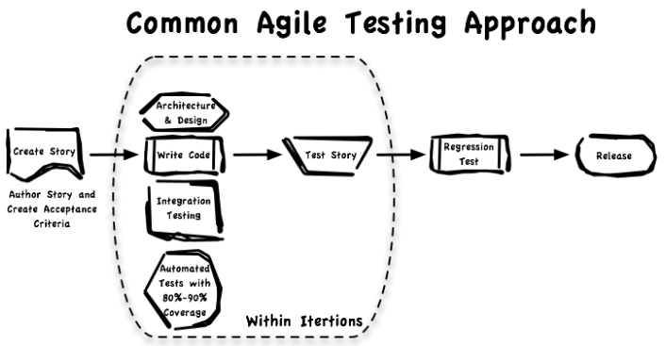

Slide 17
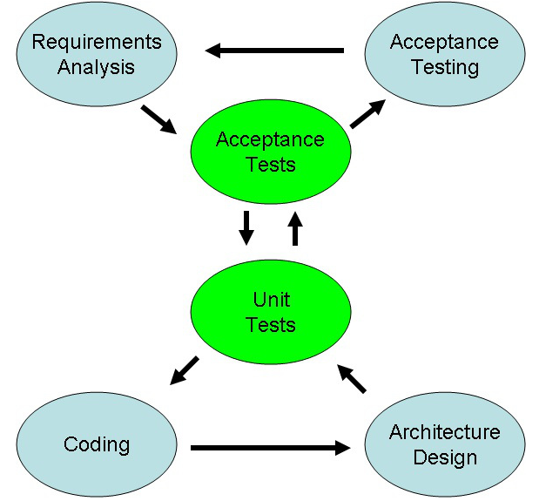
Hoạt động Đảm bảo chất lượng

Slide 18
Kiểm thử chấp nhận là các yêu cầu về phương diện kiểm thử cần được thực hiện để hiểu các yêu cầu phần mềm.
Các kiểm thử chấp nhận không nên bao gồm toàn bộ các tình huống

Slide 19
Trong dự án Agile kiểm thử chấp nhận được thực hiện trước khi phần mềm được chuyển giao. Kiểm thử chấp nhận cũng có xu hướng được tự động hóa để họ có thể chạy như là kiểm thử hồi quy

Slide 20
Trong dự án Agile. Các bản build thường xuyên yêu cầu các chu kỳ phản hồi ngắn
Kiểm thử tự động được thực hiện bởi tất cả các cấp độ – lập trình viên, kiểm thử viên bảo đảm chất lượng (QA tester) và các nhà phân tích nghiệp vụ (BA).

Slide 21
Tóm tắt
Nắm vững khái niệm, ý nghĩa của kiểm thử Agile.
Hiểu được các giai đoạn kiểm thử trong mô hình phát triển phần mềm Agile.

Slide 22
Câu hỏi ôn tập
So sánh kiểm thử theo Agile và kiểm thử theo truyền thống
Hãy nêu kiểm thử chấp nhân theo mô hình Agile

Slide 23
Bài tập thực hành
Bài thực hành số 9.1
Bài thực hành số 9.2
Bài thực hành số 9.3

Slide 24

Câu hỏi và thảo luận

